Slide 1

Devoir 2 – Vérification de code - MMS MEC8211 – Vérification et validation en modélisation numérique
Amishga Alphonius (2030051)
Ayman Benkiran (1984509)
Maxence Farin (2310129)
6 mars 2024

Slide 2
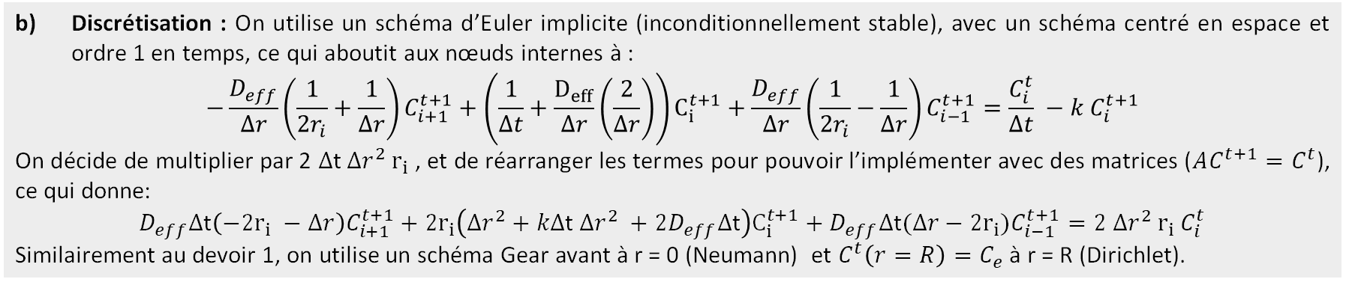
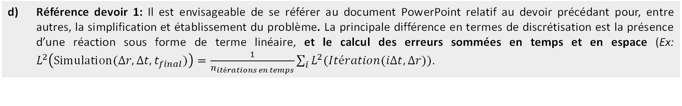
A. Présentation du problème et discrétisation
Problème : L’équation parabolique à résoudre comporte une réaction de premier ordre S = k C . Le but de ce travail est d’effectuer une vérification de code, à travers une vérification par la MNP ou code à code et la méthode des solutions manufacturées (MMS). Avant de présenter les résultats correspondants, établissons l’équation numérique à résoudre après discrétisation (sans MMS).
Discrétisation : On utilise un schéma d’Euler implicite (inconditionnellement stable), avec un schéma centré en espace et ordre 1 en temps, ce qui aboutit aux nœuds internes à :
$$−\frac{D_{eff}}{Δr}{\left(\frac{1}{{2r}_{i}}+\frac{1}{Δr}\right)C}_{i+1}^{t+1}+\left(\frac{1}{Δt}+\frac{D_{eff}}{Δr}\left(\frac{2}{Δr}\right)\right)C_{i}^{t+1}+\frac{D_{eff}}{Δr}{\left(\frac{1}{{2r}_{i}}−\frac{1}{Δr}\right)C}_{i−1}^{t+1}=\frac{C_{i}^{t}}{Δt} −k C_{i}^{t+1}$$
On décide de multiplier par 2 $Δ$t$Δr^{2} r_{i}$, et de réarranger les termes pour pouvoir l’implémenter avec des matrices ($AC^{t+1}=C^{t}$), ce qui donne:
$$D_{eff}Δ\text{t}{\left(−2r_{i} −Δr\right)C}_{i+1}^{t+1}+2r_{i}\left(Δr^{2}+kΔ\text{t} Δr^{2} +2D_{eff}Δ\text{t}\right)C_{i}^{t+1}+D_{eff}Δ\text{t}(Δr−2r_{i})C_{i−1}^{t+1}=2 Δr^{2} r_{i}{ C}_{i}^{t}$$
Similairement au devoir 1, on utilise un schéma Gear avant à r = 0 (Neumann) et $C^{t}\left(r=R\right)=C_{e}$ à r = R (Dirichlet).
Travail sur GitHub: Il est possible de visualiser le travail par le biais du lien suivant :
https://github.com/AymanBenkiran/MEC8211_Hiver2024_Devoir2.git
Référence devoir 1: Il est envisageable de se référer au document PowerPoint relatif au devoir précédant pour, entre autres, la simplification et établissement du problème. La principale différence en termes de discrétisation est la présence d’une réaction sous forme de terme linéaire, et le calcul des erreurs sommées en temps et en espace (Ex: $L^{2}\left(Simulation(Δr, Δt, t_{final})\right)=\frac{1}{n_{itérations en temps}}\sum_{i}{L^{2}(Itération(iΔt, Δr))}$.

Slide 3
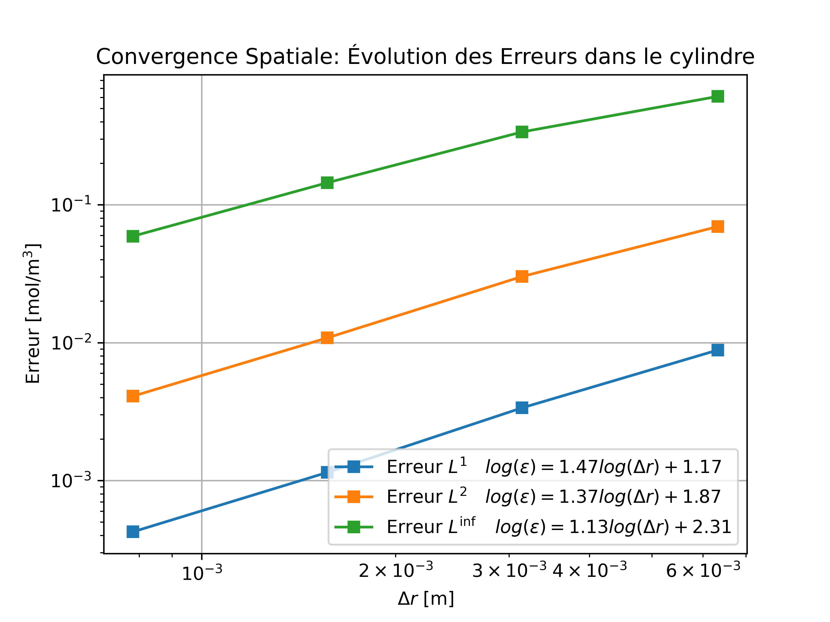
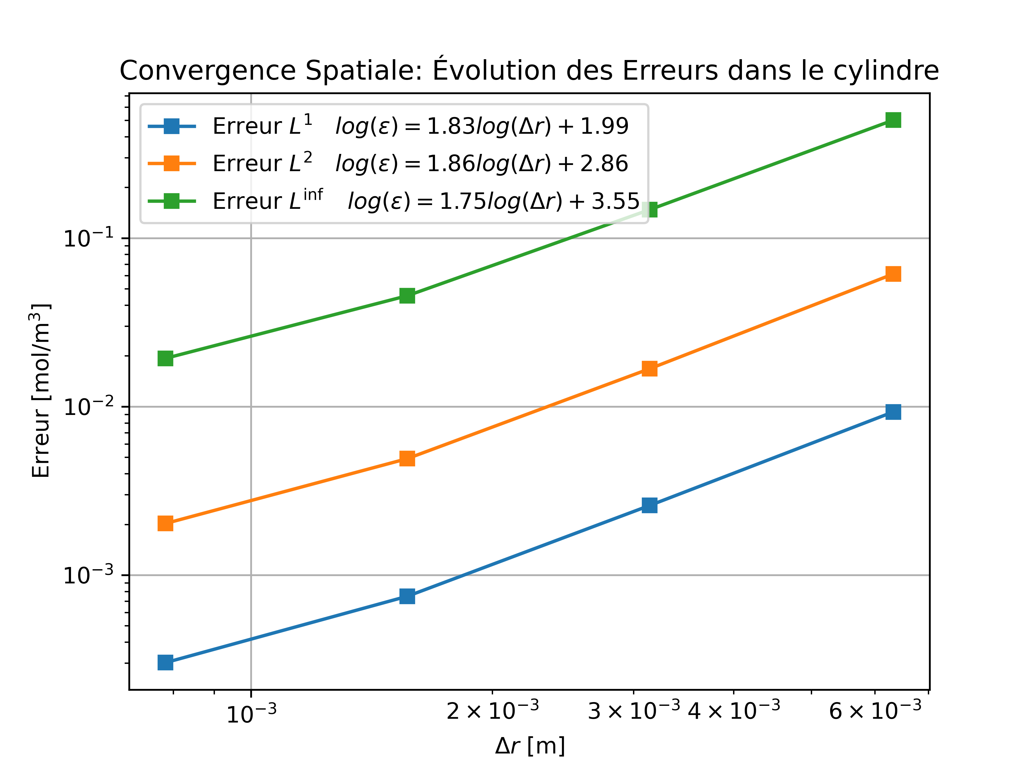
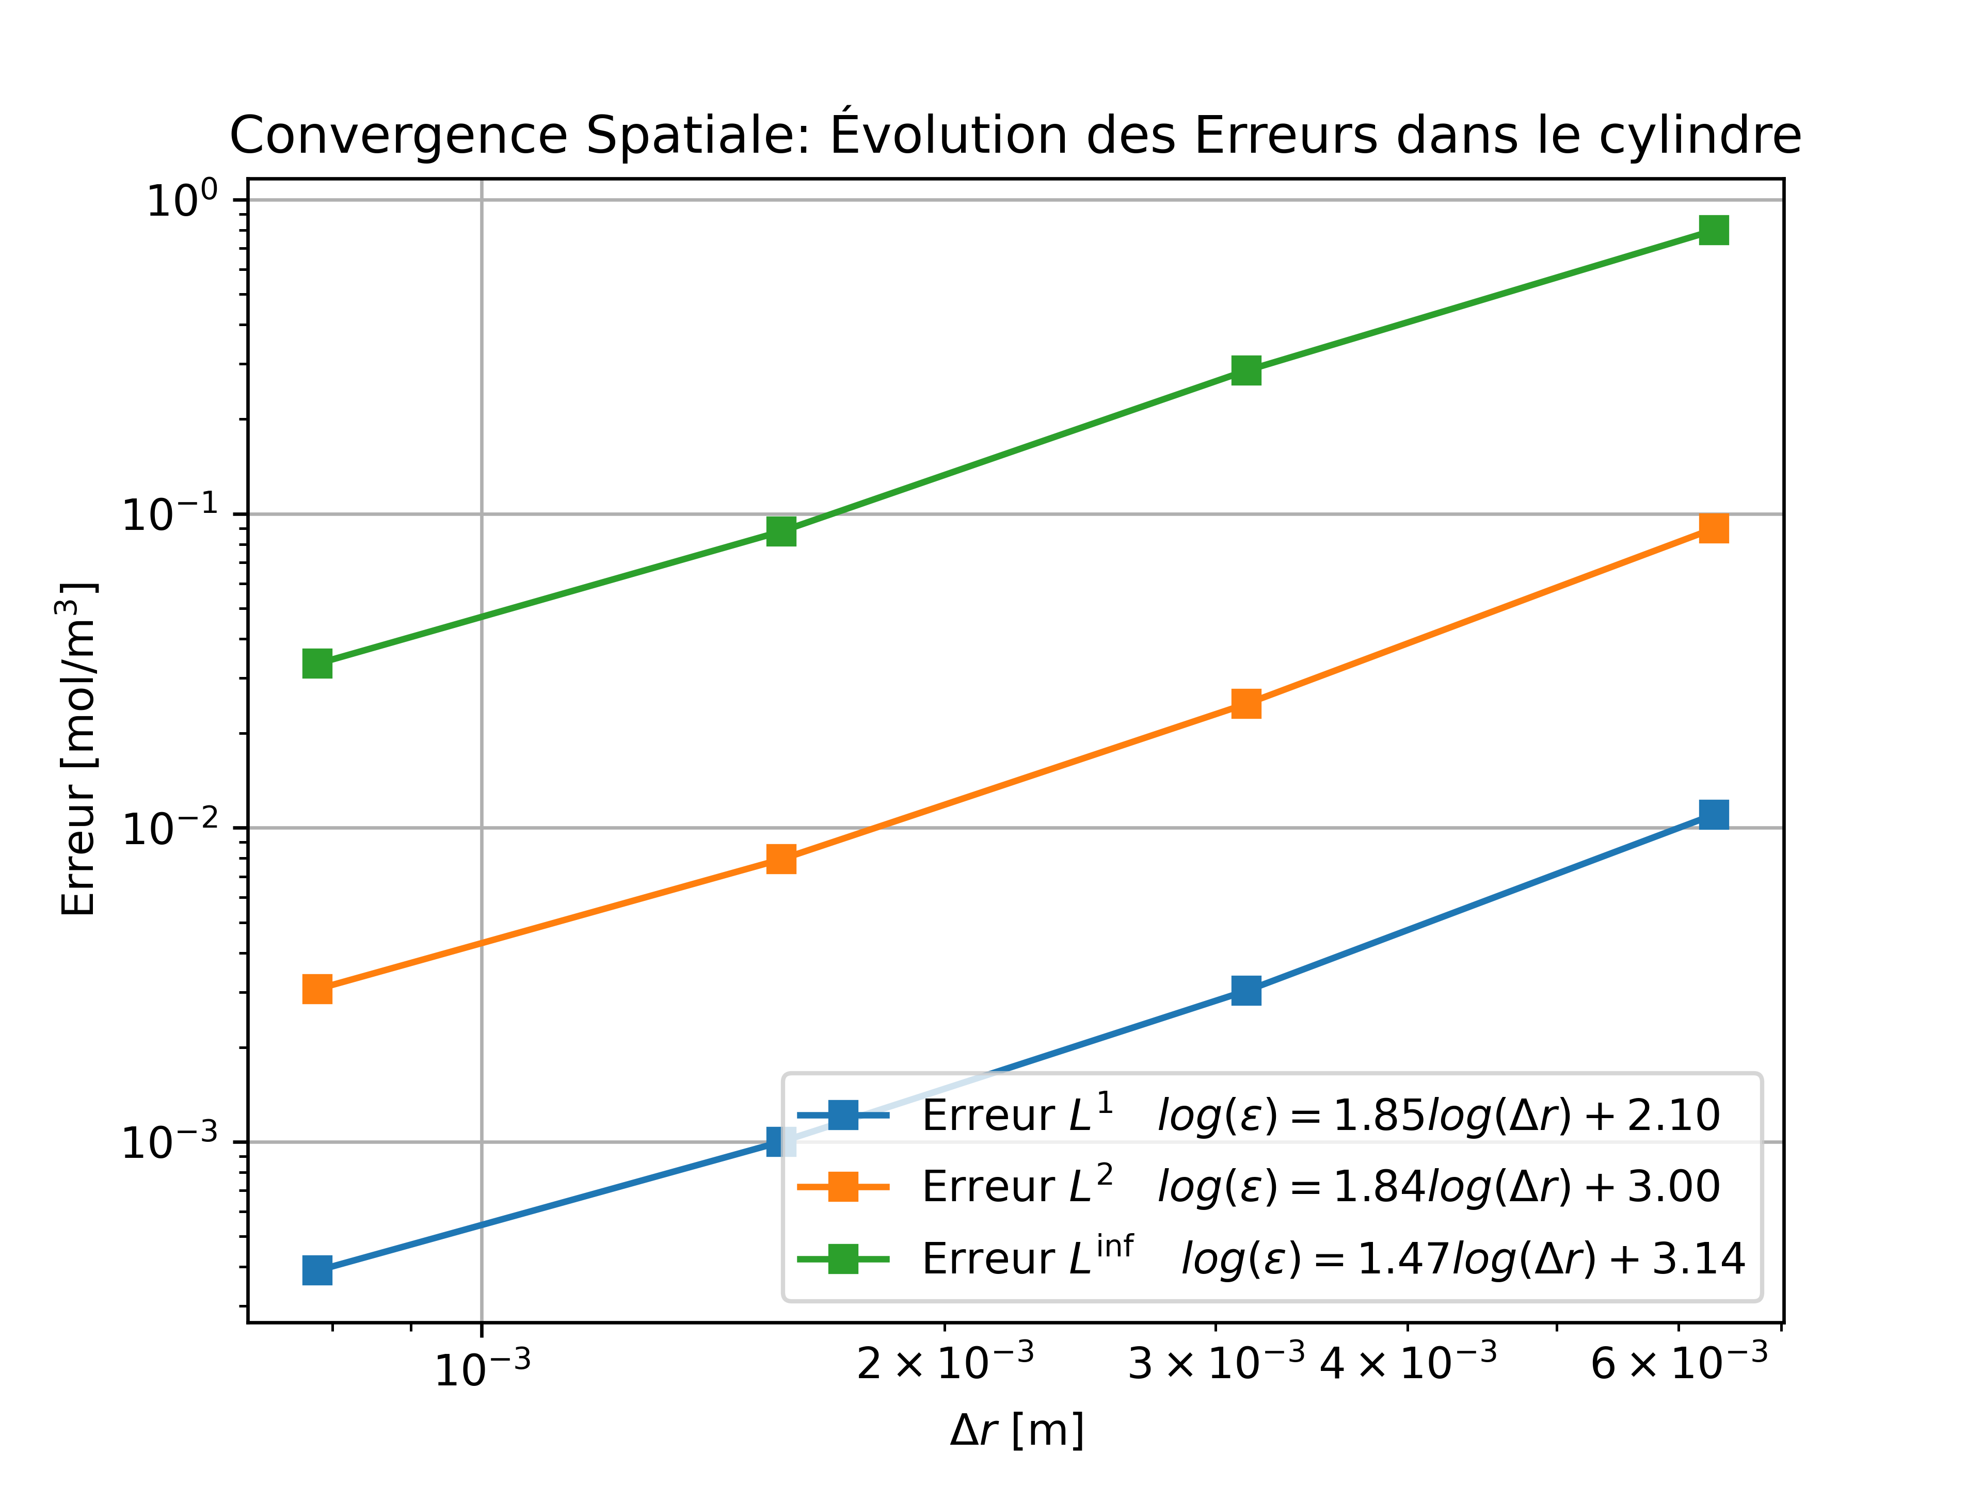
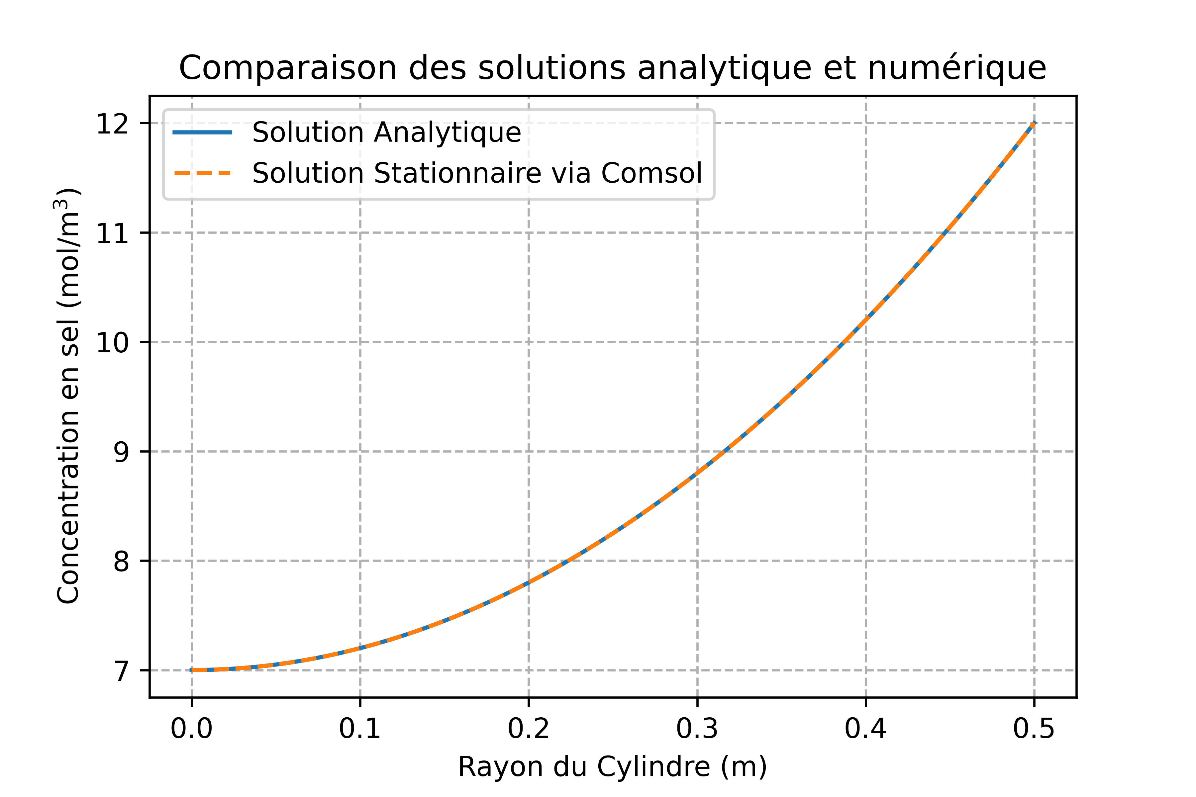
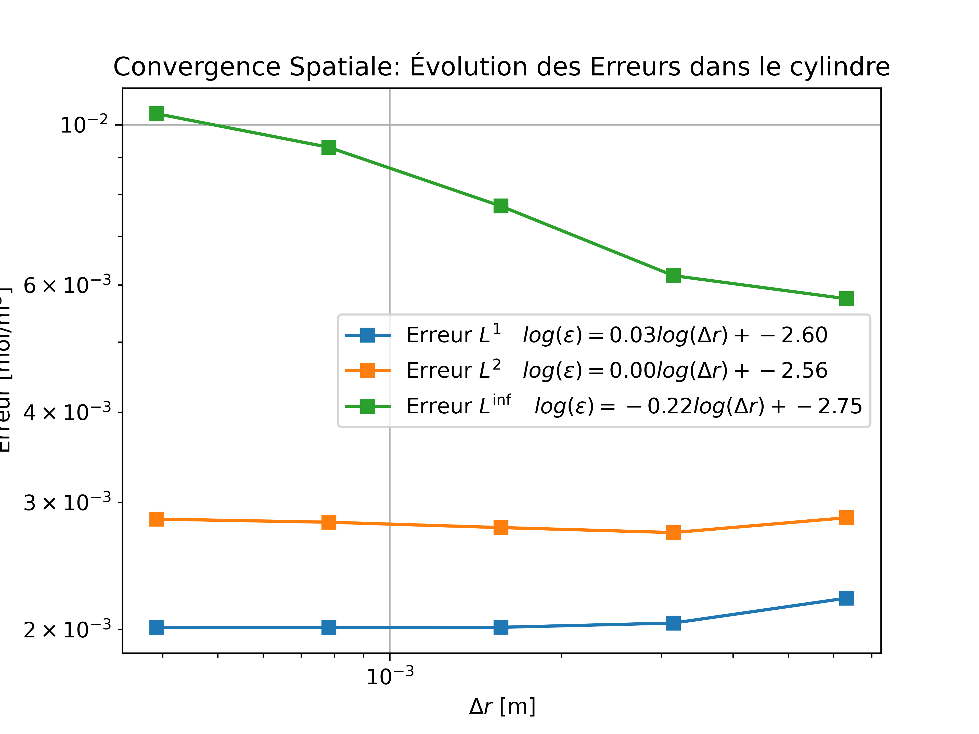
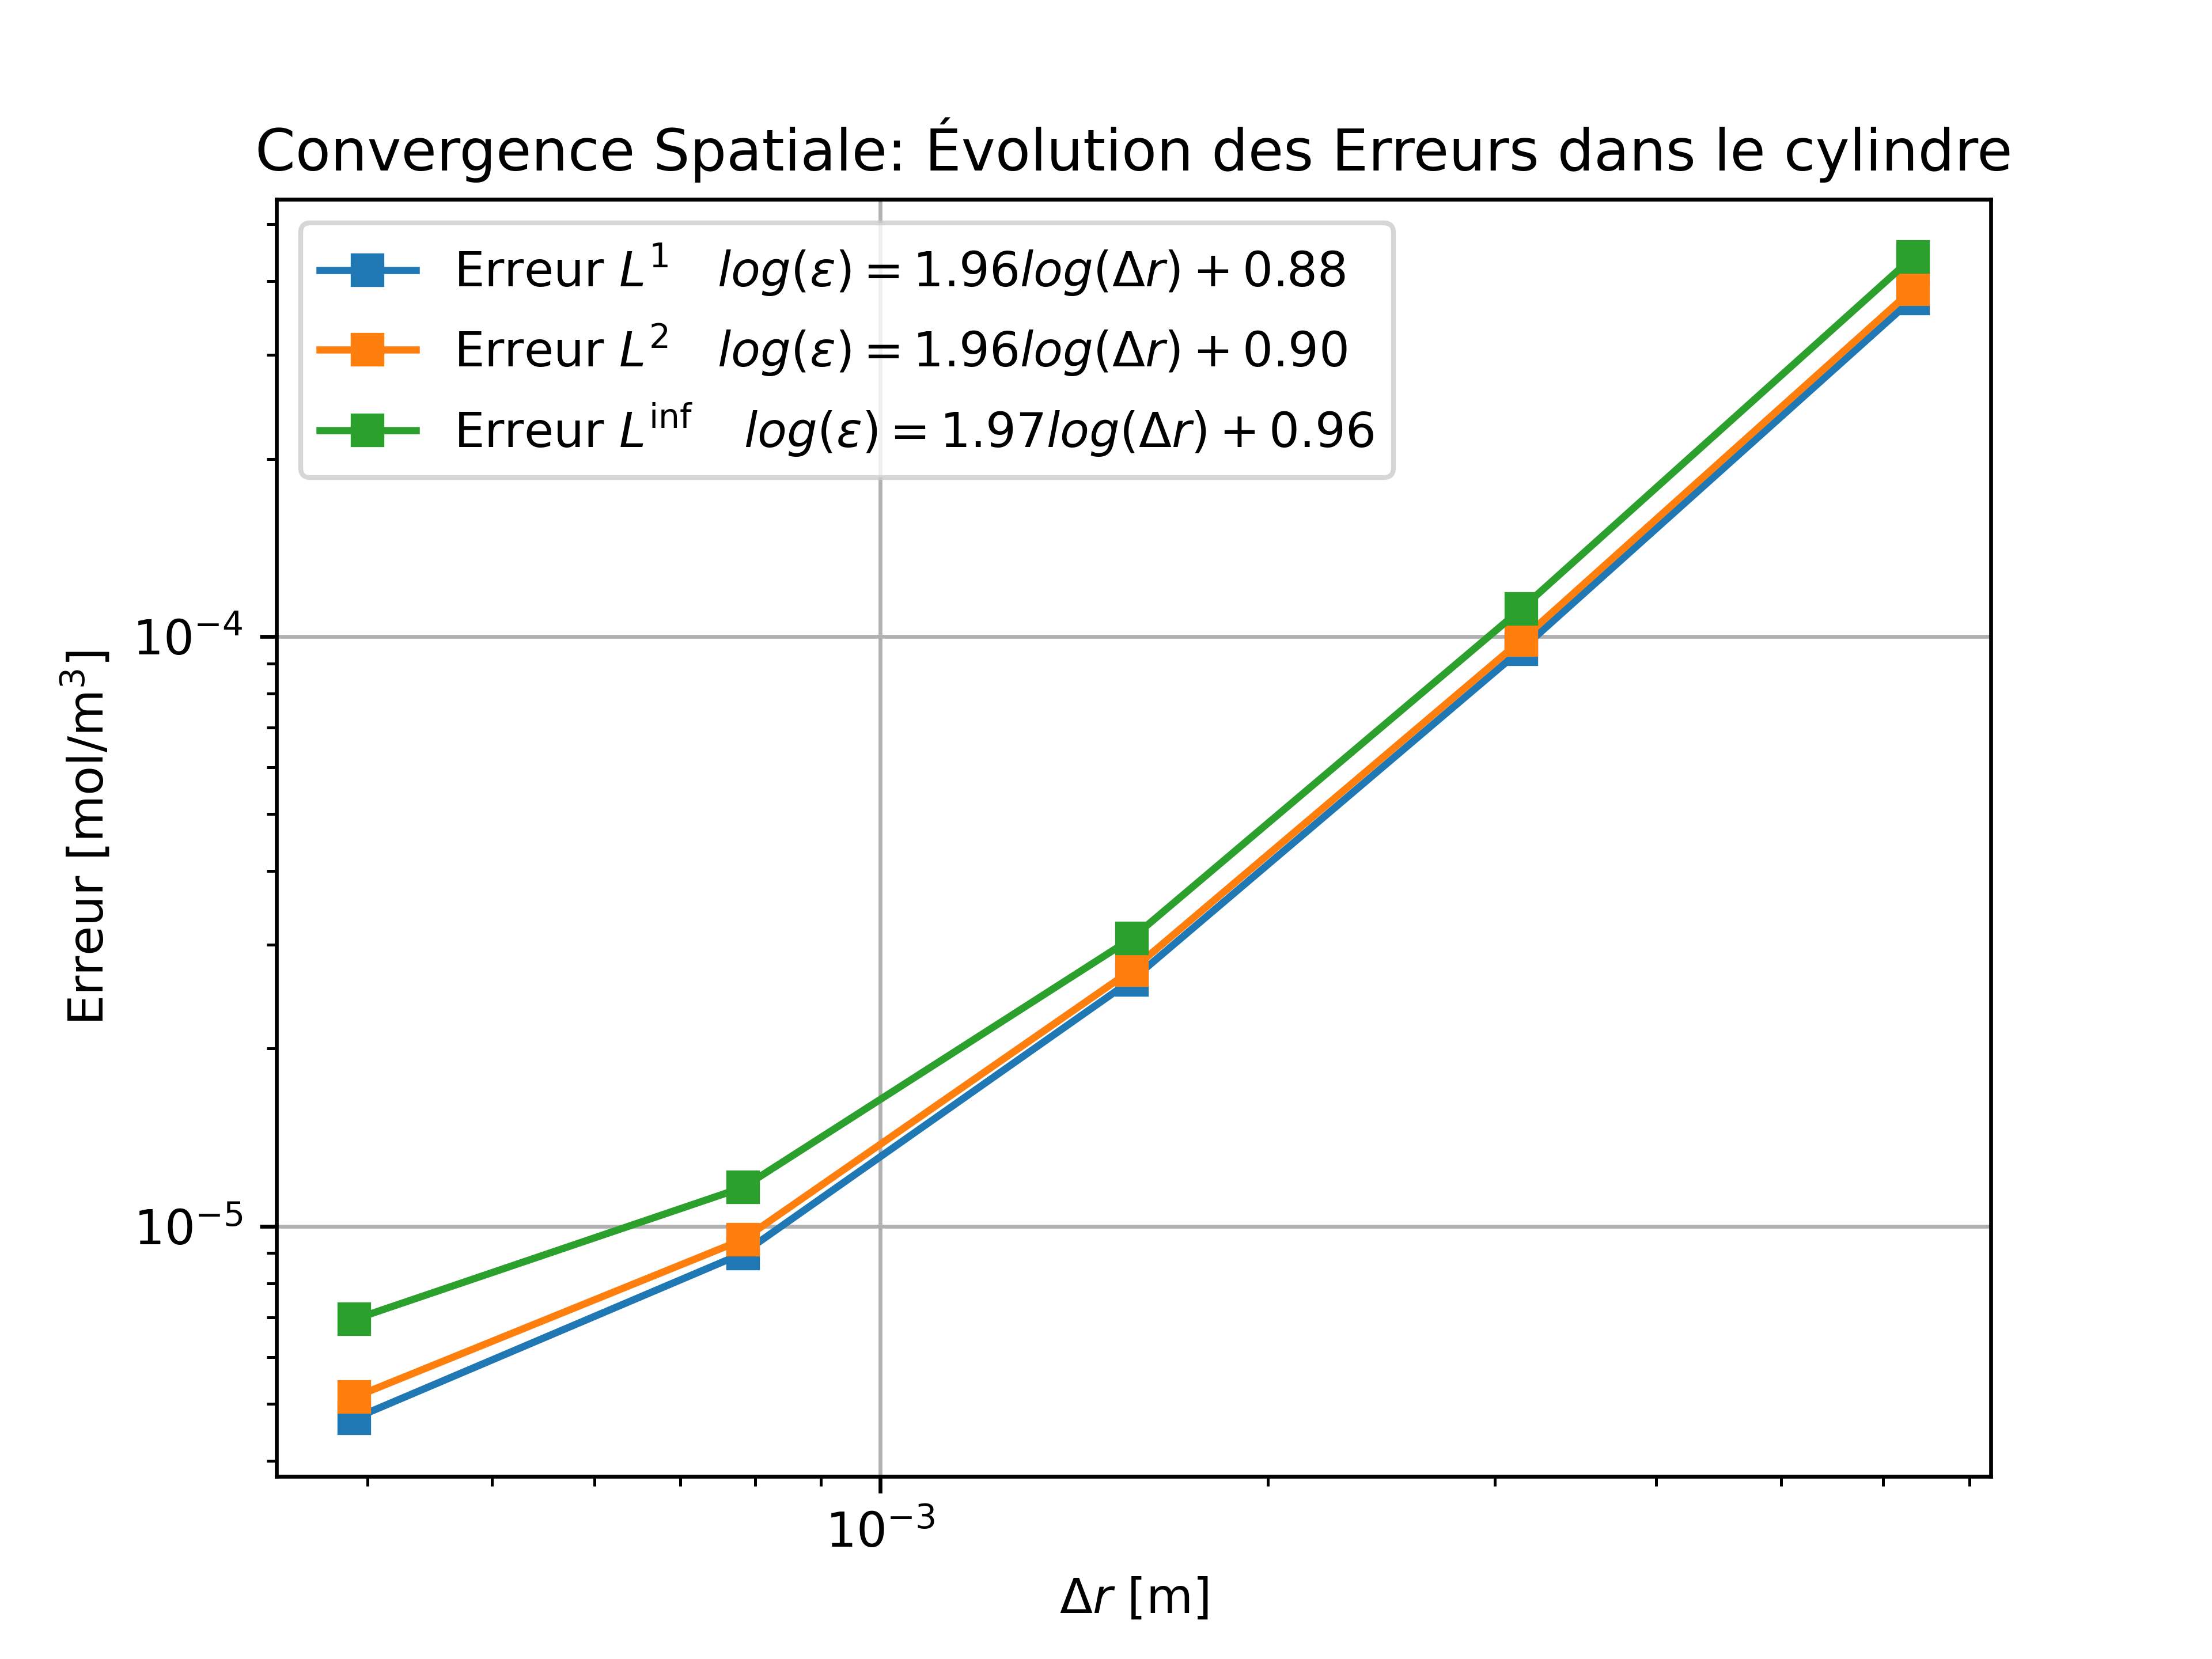
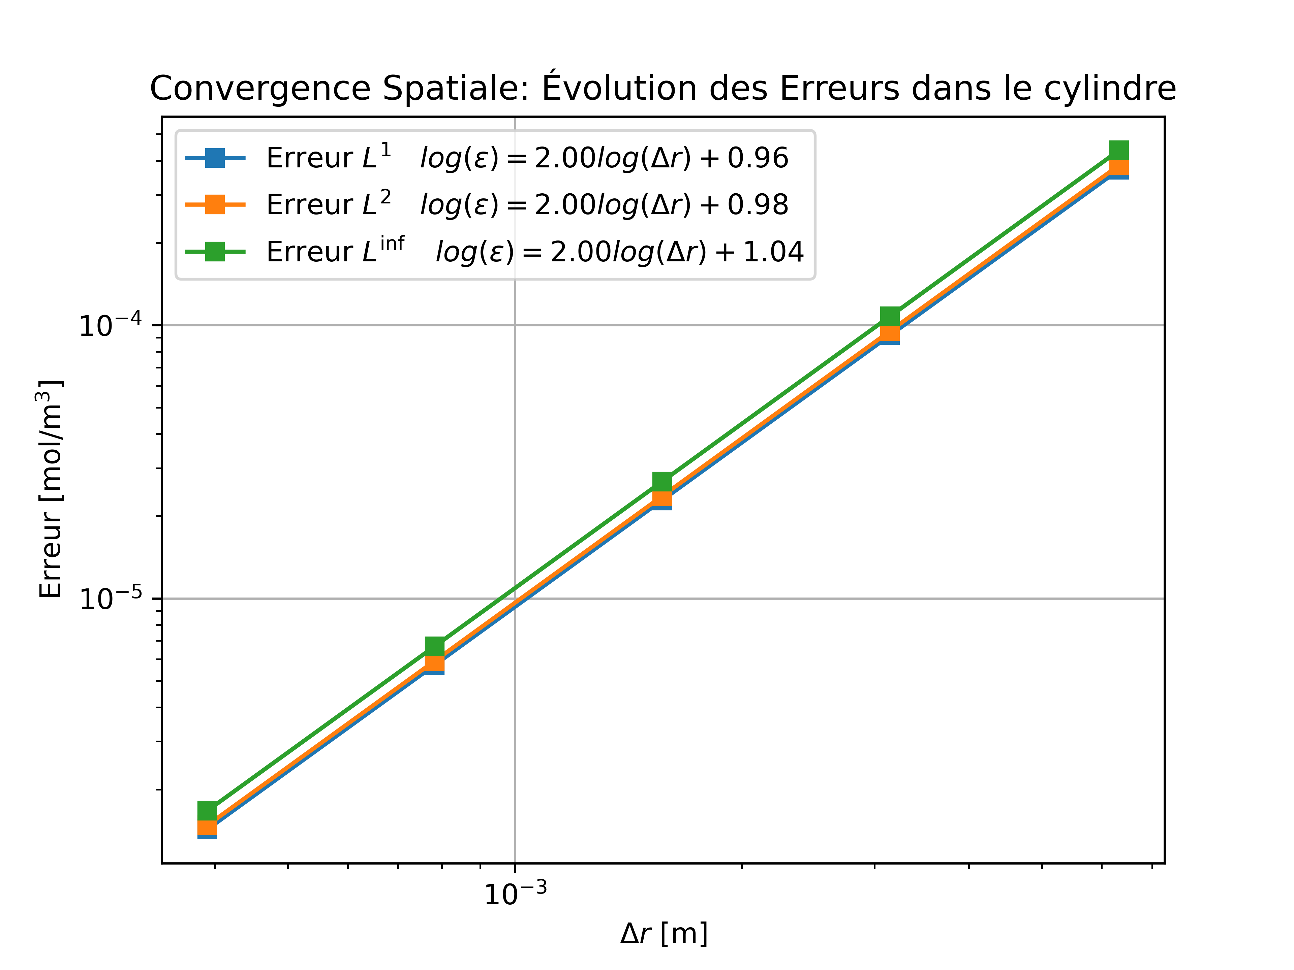
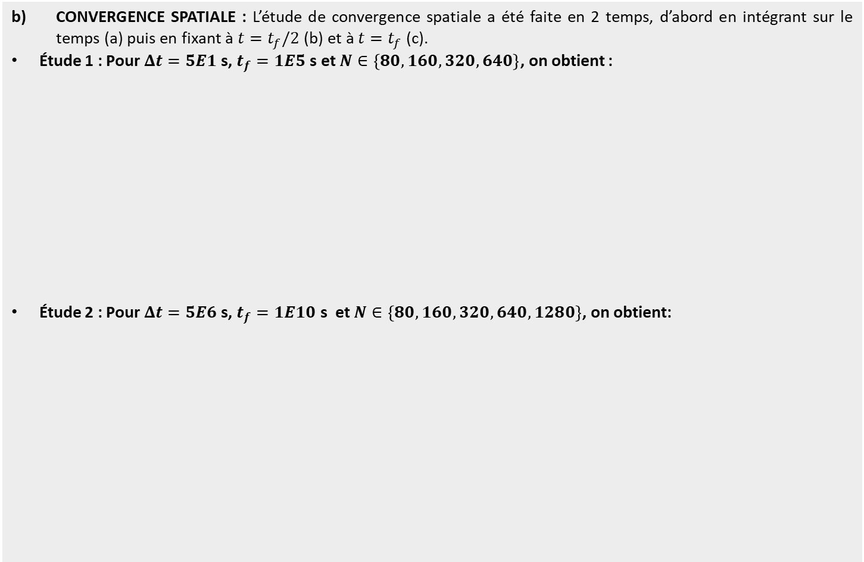
A. Comparaison avec COMSOL Multiphysics
Il a été décidé pour cette partie d’avoir recours à COMSOL Multiphysics pour une comparaison code à code. Le modèle qui a été utilisé pour le devoir a d’abord été validé avec le cas du devoir 1 avec sa solution analytique.
Une fois validée, le terme source du problème a été changé pour une réaction d’ordre 1. Ensuite, pour l’analyse de convergence spatiale une solution de référence avec des éléments quartiques et 1600 nœuds a été générée. Les données de ces solutions ont été exportées sous format csv en interpolant aux points correspondants aux simulations de différences finies. Les fichiers exportés sont post-traités avec un script bash (cleanup_solution_files.sh) pour devenir lisible pour le code python. Puis les valeurs sont utilisées pour la comparaison code à code. On procède similairement, pour l’analyse temporelle, mais une étude paramétrique est utilisée pour définir les pas de temps.
CONVERGENCE SPATIALE : L’étude de convergence spatiale a été faite en 2 temps, d’abord en intégrant sur le temps (a) puis en fixant à $t=t_{f}/2$ (b) et à $t=t_{f}$ (c).
Étude 1 : Pour $Δt=5E1$ s, $t_{f}=1E5$ s et $N∈\left\{80, 160, 320, 640\right\}$, on obtient :
Étude 2 : Pour $Δt=5E6$ s, $t_{f}=1E10$ s et $N∈\left\{80, 160, 320, 640, 1280\right\}$, on obtient:
(a)
(b)
(c)
(a)
(b)
(c)

Slide 4
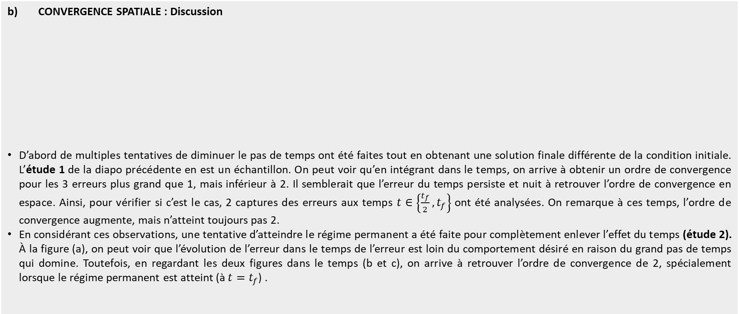
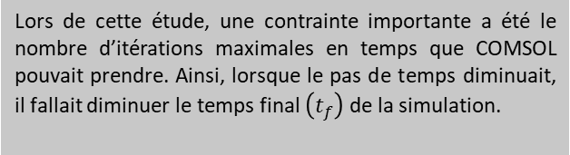
A. Comparaison avec COMSOL Multiphysics
CONVERGENCE SPATIALE : Discussion
D’abord de multiples tentatives de diminuer le pas de temps ont été faites tout en obtenant une solution finale différente de la condition initiale. L’étude 1 de la diapo précédente en est un échantillon. On peut voir qu’en intégrant dans le temps, on arrive à obtenir un ordre de convergence pour les 3 erreurs plus grand que 1, mais inférieur à 2. Il semblerait que l’erreur du temps persiste et nuit à retrouver l’ordre de convergence en espace. Ainsi, pour vérifier si c’est le cas, 2 captures des erreurs aux temps $t∈\left\{\frac{t_{f}}{2},t_{f}\right\}$ ont été analysées. On remarque à ces temps, l’ordre de convergence augmente, mais n’atteint toujours pas 2.
En considérant ces observations, une tentative d’atteindre le régime permanent a été faite pour complètement enlever l’effet du temps (étude 2). À la figure (a), on peut voir que l’évolution de l’erreur dans le temps de l’erreur est loin du comportement désiré en raison du grand pas de temps qui domine. Toutefois, en regardant les deux figures dans le temps (b et c), on arrive à retrouver l’ordre de convergence de 2, spécialement lorsque le régime permanent est atteint (à $t=t_{f}$) .
Lors de cette étude, une contrainte importante a été le nombre d’itérations maximales en temps que COMSOL pouvait prendre. Ainsi, lorsque le pas de temps diminuait, il fallait diminuer le temps final $\left(t_{f}\right)$ de la simulation.
Les encadrés rouges dans les figures mettent en évidence les points considérés dans le calcul de l’ordre de convergence lorsque certains sont exclus.

Slide 5
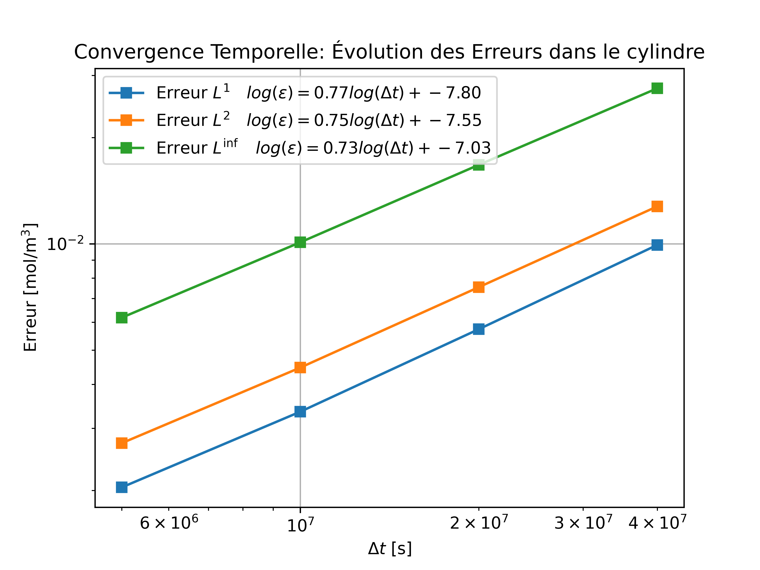
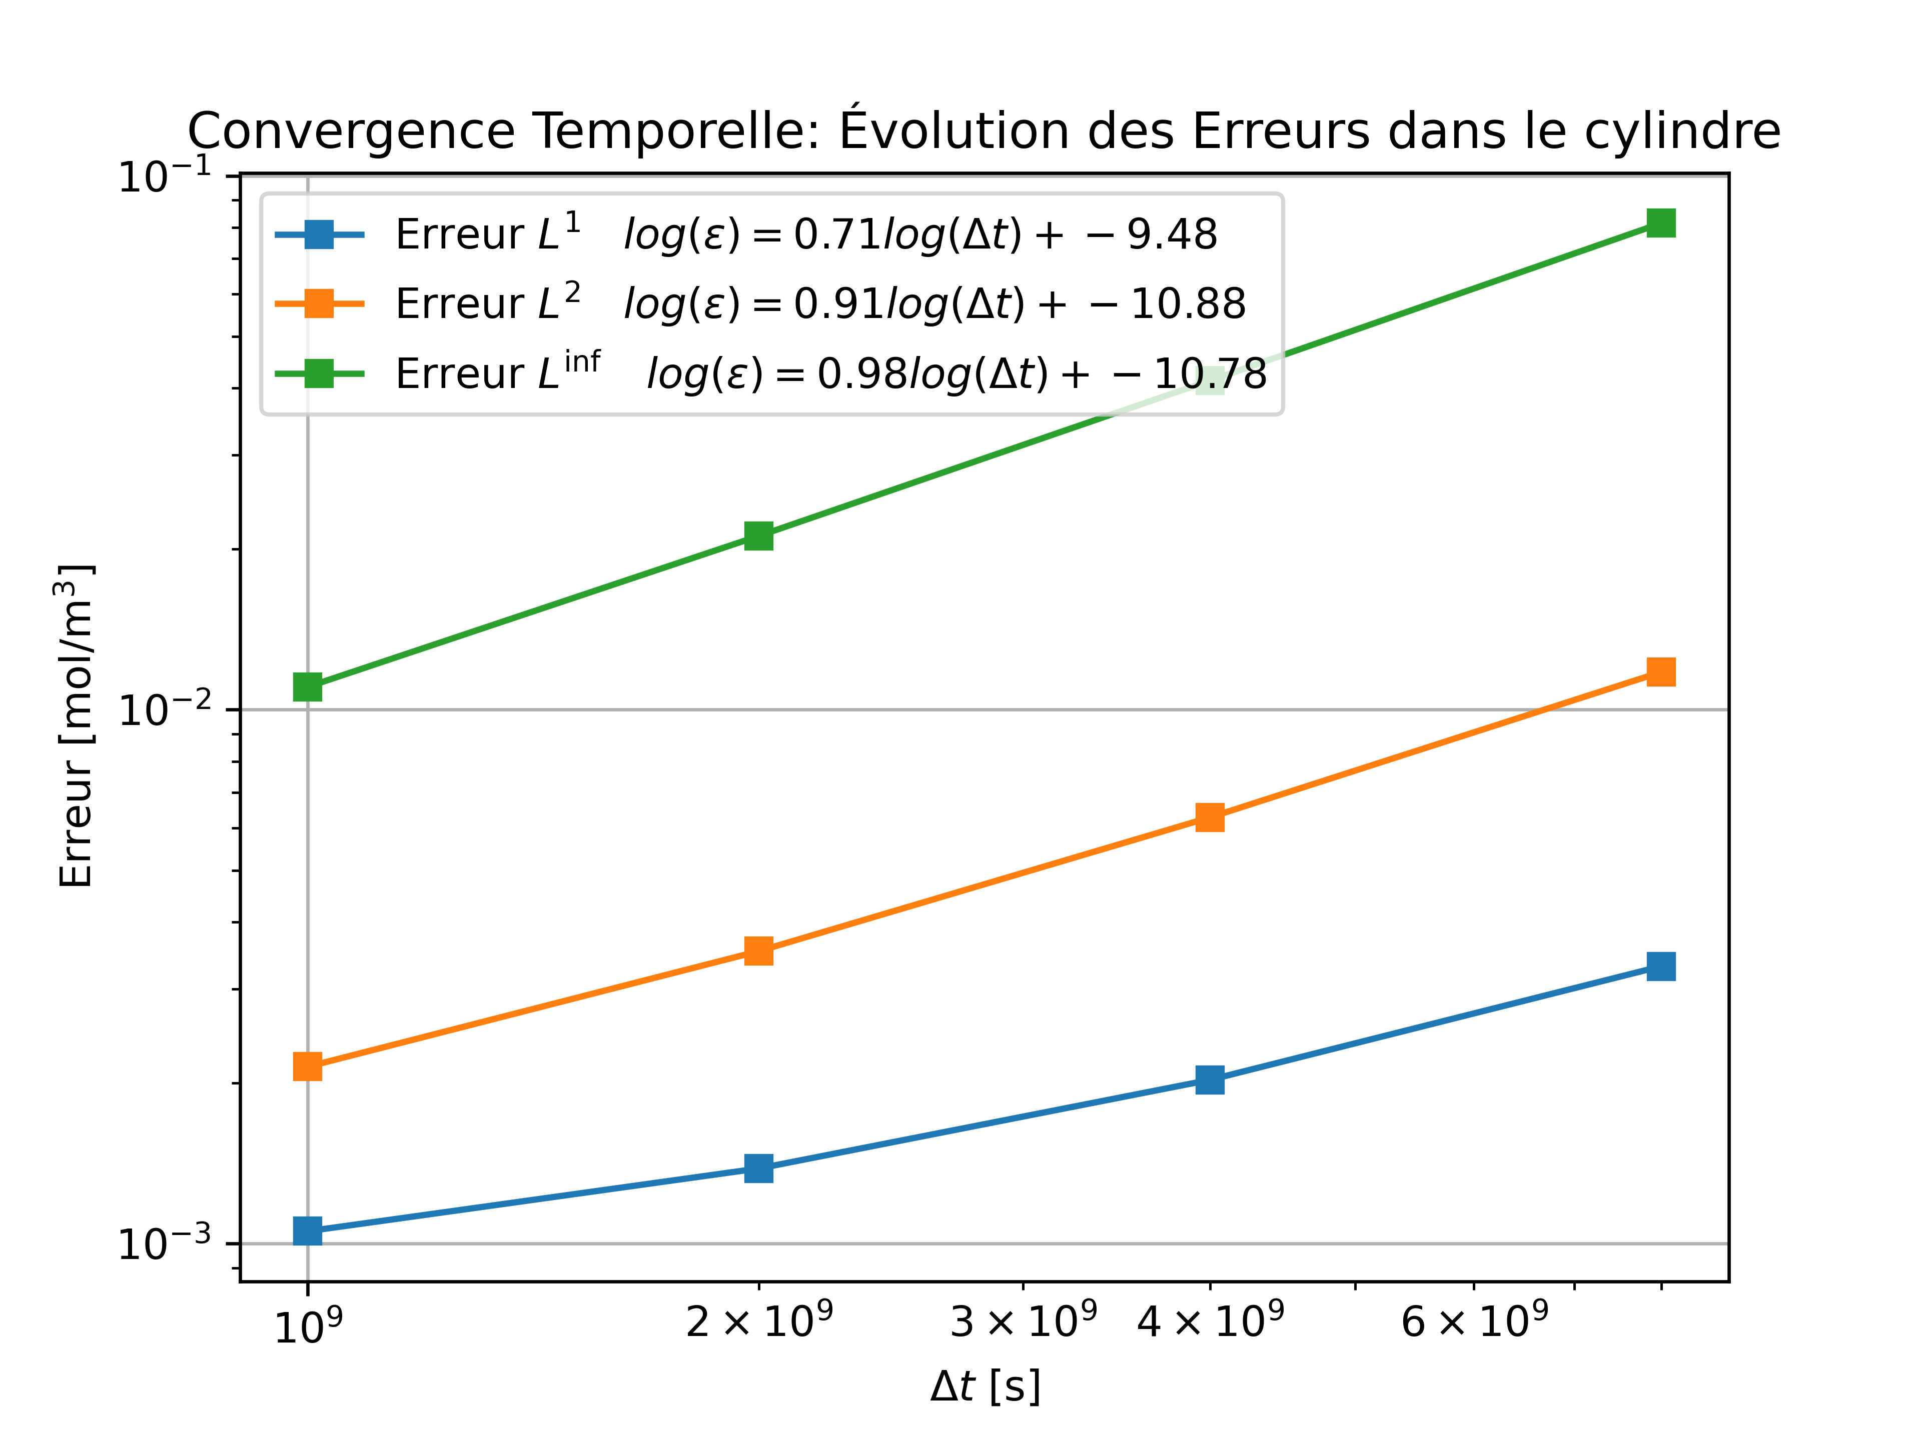
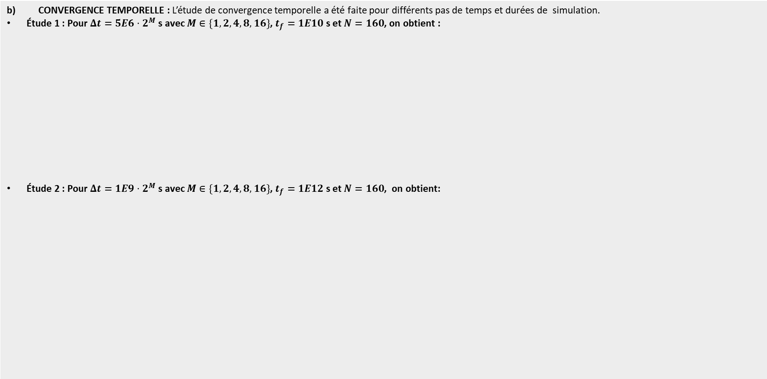
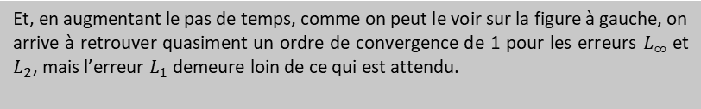
A. Comparaison avec COMSOL Multiphysics
CONVERGENCE TEMPORELLE : L’étude de convergence temporelle a été faite pour différents pas de temps et durées de simulation.
Étude 1 : Pour $Δt=5E6⋅2^{M}$ s avec $M∈\{1,2,4,8,16\}$, $t_{f}=1E10$ s et $N=160$, on obtient :
Étude 2 : Pour $Δt=1E9⋅2^{M}$ s avec $M∈\{1,2,4,8,16\}$, $t_{f}=1E12$ s et $N=160$, on obtient:
En gardant des paramètres de simulations similaires à la dernière étude de l’analyse de convergence, mais en faisant varier maintenant le pas de temps, on observe qu’on obtient un ordre de convergence inférieur à 1.
Il était difficile de conclure sur pourquoi on n’obtenait pas le bon ordre. Conséquemment, de multiples études pour en variant les pas de temps ont été faits.
En diminuant le pas de temps, on s’éloignait de la tendance souhaitée, probablement parce que l’effet du temps devenait de plus en plus négligeable.
Et, en augmentant le pas de temps, comme on peut le voir sur la figure à gauche, on arrive à retrouver quasiment un ordre de convergence de 1 pour les erreurs $L_{∞}$et $L_{2}$, mais l’erreur $L_{1}$ demeure loin de ce qui est attendu.

Slide 6
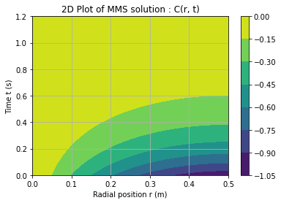
B. Solution MMS
Choix de solution : On propose la solution MMS suivante, mettant en jeu une function sinusoidal et un exponentiel :
$$C\left(r, t\right)=\cos\left(\frac{π r}{2 R}+\frac{π}{2 }\right) e^{−πt}$$
Quelques remarques sur la représentation graphique : Sur la figure de droite, il est possible de visualiser la solution MMS proposée en 2D, en ayant plusieurs niveaux de couleur. On en déduit qu’une condition de Dirichlet peut être imposée pour chaque valeur de temps t à la frontière r = R. De plus, la solution choisie converge vers une valeur nulle dans le cas où le temps est augmenté. Celle-ci est périodique avec une période de T=2R. Par ailleurs, la valeur au centre du domaine axisymétrique est toujours 0.
Nouveau terme source obtenu : À l’aide du module sympy, il est possible de dériver le nouveau terme source :
s $=πe^{−πt}\sin\left(πr\right)−k e^{−πt}sin$($πr$) - $D_{eff}$ $π^{2}e^{−πt}$ sin($πr$) + $D_{eff}$ ${π e}^{−πt}$ $\frac{\text{cos} \text{(}πr\text{)}}{r}$

Slide 7
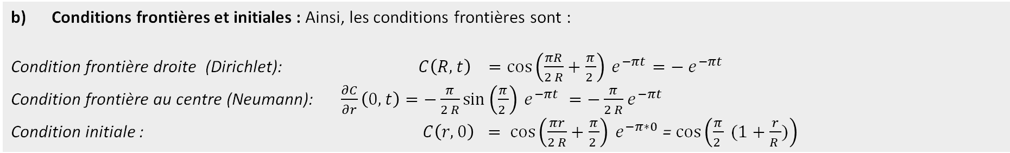
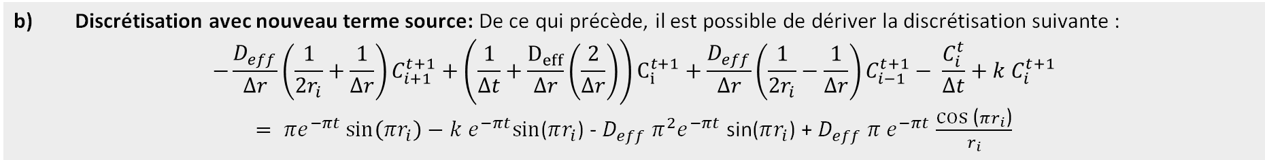
B. Solution MMS (Suite)
Conditions frontières et initiales : Ainsi, les conditions frontières sont :
Condition frontière droite (Dirichlet): $C\left(R, t\right) =\cos\left(\frac{πR}{2 R}+\frac{π}{2 }\right) e^{−πt}=− e^{−πt}$
Condition frontière au centre (Neumann): $\frac{∂C}{∂r}\left(0, t\right)=−\frac{π}{2 R}\sin\left(\frac{π}{2 }\right) e^{−πt} =−\frac{π}{2 R}$ $e^{−πt}$
Condition initiale : $C\left(r, 0\right) = \cos\left(\frac{πr}{2 R}+\frac{π}{2 }\right) e^{−π∗0}$ = $\cos\left(\frac{π}{2 } (1+\frac{r}{R })\right)$
Discrétisation avec nouveau terme source: De ce qui précède, il est possible de dériver la discrétisation suivante :
$$−\frac{D_{eff}}{Δr}{\left(\frac{1}{{2r}_{i}}+\frac{1}{Δr}\right)C}_{i+1}^{t+1}+\left(\frac{1}{Δt}+\frac{D_{eff}}{Δr}\left(\frac{2}{Δr}\right)\right)C_{i}^{t+1}+\frac{D_{eff}}{Δr}{\left(\frac{1}{{2r}_{i}}−\frac{1}{Δr}\right)C}_{i−1}^{t+1}− \frac{C_{i}^{t}}{Δt}+k C_{i}^{t+1}$$
$= πe^{−πt}\sin\left(πr_{i}\right)−k e^{−πt}sin$($πr_{i}$) - $D_{eff}$ $π^{2}e^{−πt}$ sin($πr_{i}$) + $D_{eff}$ ${π e}^{−πt}$ $\frac{\text{cos} \text{(}πr_{i}\text{)}}{r_{i}}$
Résolution et implémentation numérique: Par la suite, il serait question de tenir en compte du nouveau terme source et des conditions frontières dans la construction matricielle, en résolvant la nouvelle équation afin de converger vers la solution ‘virtuelle’ imposée, pour en déduire finalement l’ordre de convergence observé. Comme il est laborieux d’implémenter explicitement ce terme source et moins efficace de point de vue numérique, une nouvelle classe a été créée ‘MMS_Func’ permettant d’effectuer des opérations sur n’importe quelle solution MMS, en plus d’une fonction ‘f_MMS’ stockant la solution MMS et le terme source dans un objet, étant la sortie de cette fonction. Ce qui permet de travailler avec n’importe quelle solution MMS choisie, et voir entre autres la sensibilité du code par rapport à ladite solution sélectionnée, en bénéficiant de la librairie sympy.

Slide 8
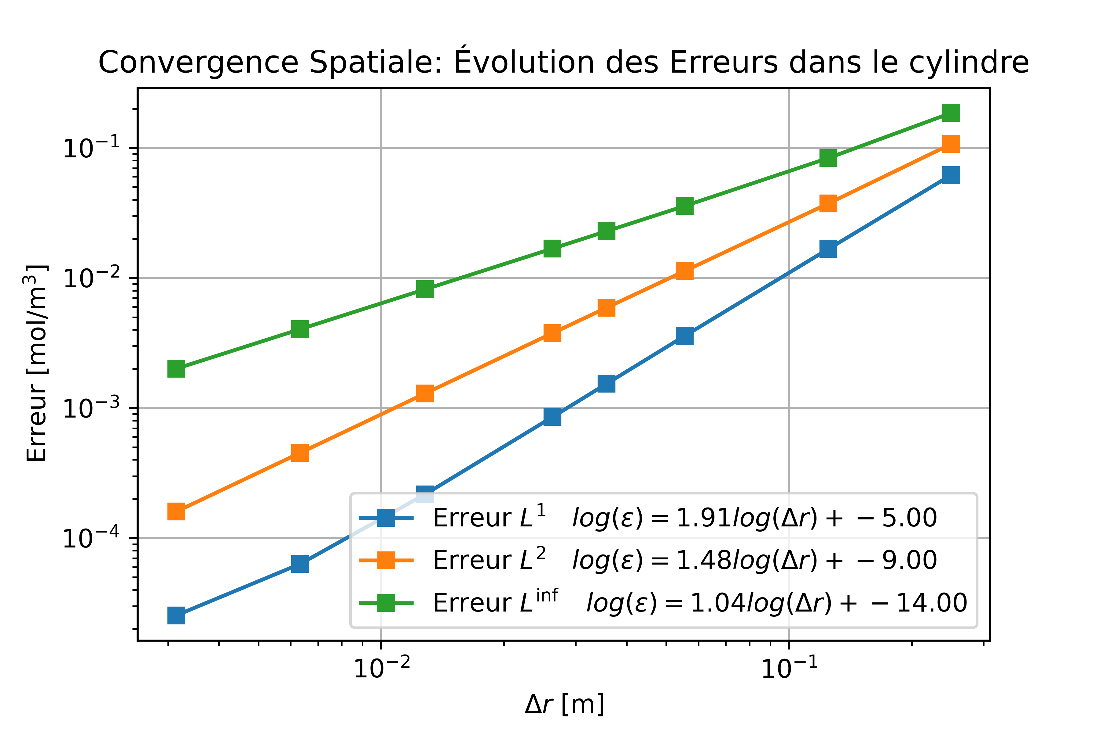
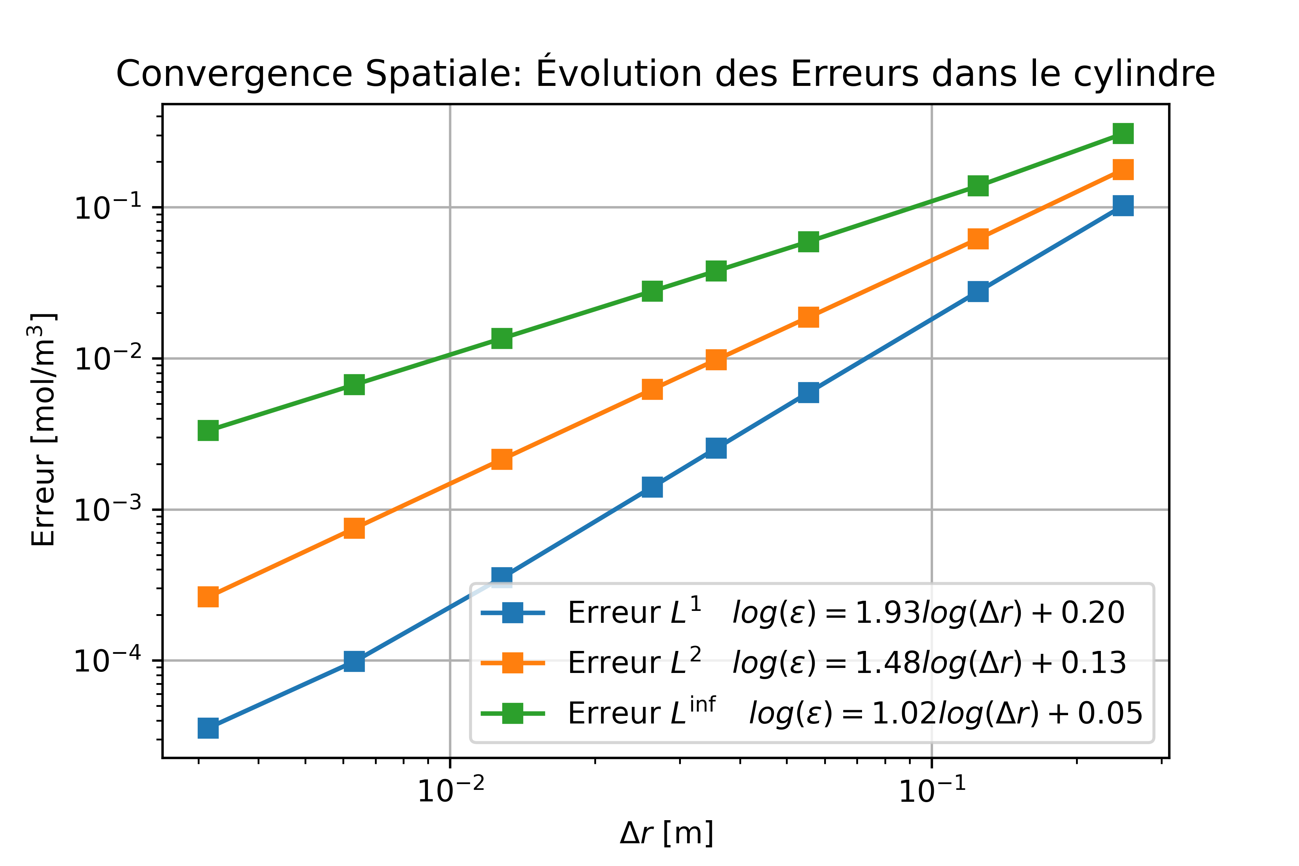


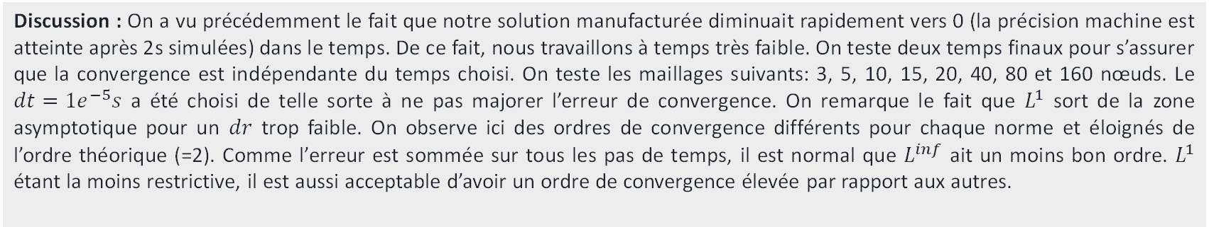
B. MMS - Convergence Spatiale
Temps total de simulation $t_{f}=1s$
Temps total de simulation $t_{f}=0.5s$
Points utilisés pour le calcul de l’ordre
Discussion : On a vu précédemment le fait que notre solution manufacturée diminuait rapidement vers 0 (la précision machine est atteinte après 2s simulées) dans le temps. De ce fait, nous travaillons à temps très faible. On teste deux temps finaux pour s’assurer que la convergence est indépendante du temps choisi. On teste les maillages suivants: 3, 5, 10, 15, 20, 40, 80 et 160 nœuds. Le $dt=1e^{−5}s$ a été choisi de telle sorte à ne pas majorer l’erreur de convergence. On remarque le fait que $L^{1}$ sort de la zone asymptotique pour un $dr$ trop faible. On observe ici des ordres de convergence différents pour chaque norme et éloignés de l’ordre théorique (=2). Comme l’erreur est sommée sur tous les pas de temps, il est normal que $L^{inf}$ ait un moins bon ordre. $L^{1}$ étant la moins restrictive, il est aussi acceptable d’avoir un ordre de convergence élevée par rapport aux autres.

Slide 9
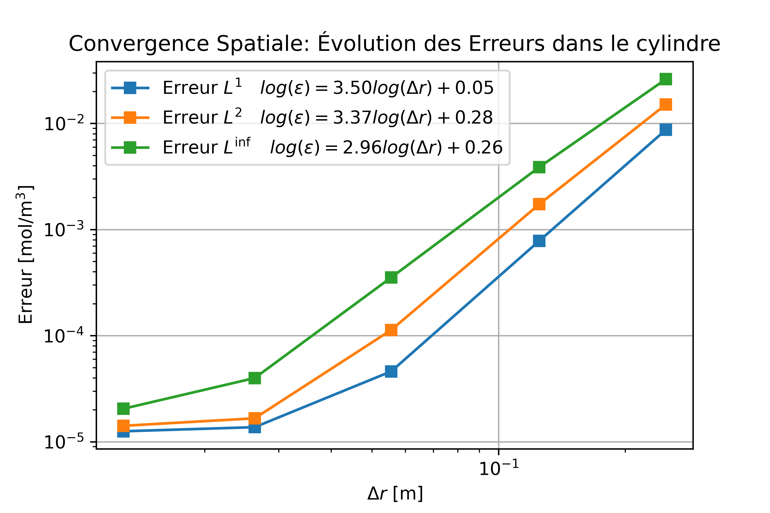
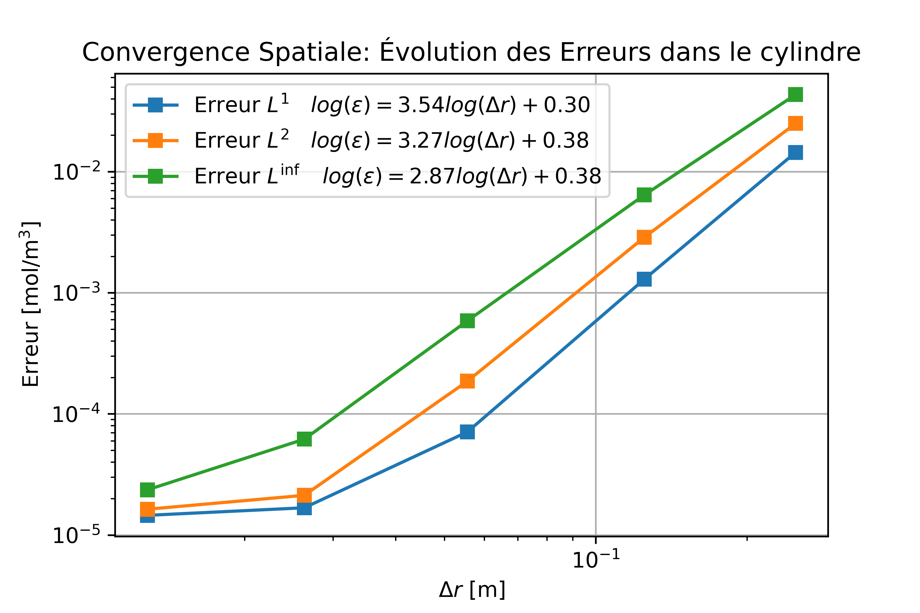
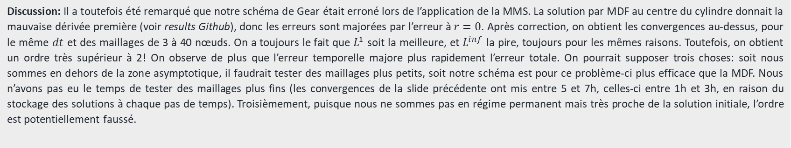
B. MMS - Convergence Spatiale - Bis
Temps total de simulation $t_{f}=1s$
Temps total de simulation $t_{f}=0.5s$
Points utilisés pour le calcul de l’ordre
Discussion: Il a toutefois été remarqué que notre schéma de Gear était erroné lors de l’application de la MMS. La solution par MDF au centre du cylindre donnait la mauvaise dérivée première (voir results Github), donc les erreurs sont majorées par l’erreur à $r=0$. Après correction, on obtient les convergences au-dessus, pour le même $dt$ et des maillages de 3 à 40 nœuds. On a toujours le fait que $L^{1}$ soit la meilleure, et $L^{inf}$ la pire, toujours pour les mêmes raisons. Toutefois, on obtient un ordre très supérieur à 2! On observe de plus que l’erreur temporelle majore plus rapidement l’erreur totale. On pourrait supposer trois choses: soit nous sommes en dehors de la zone asymptotique, il faudrait tester des maillages plus petits, soit notre schéma est pour ce problème-ci plus efficace que la MDF. Nous n’avons pas eu le temps de tester des maillages plus fins (les convergences de la slide précédente ont mis entre 5 et 7h, celles-ci entre 1h et 3h, en raison du stockage des solutions à chaque pas de temps). Troisièmement, puisque nous ne sommes pas en régime permanent mais très proche de la solution initiale, l’ordre est potentiellement faussé.

Slide 10
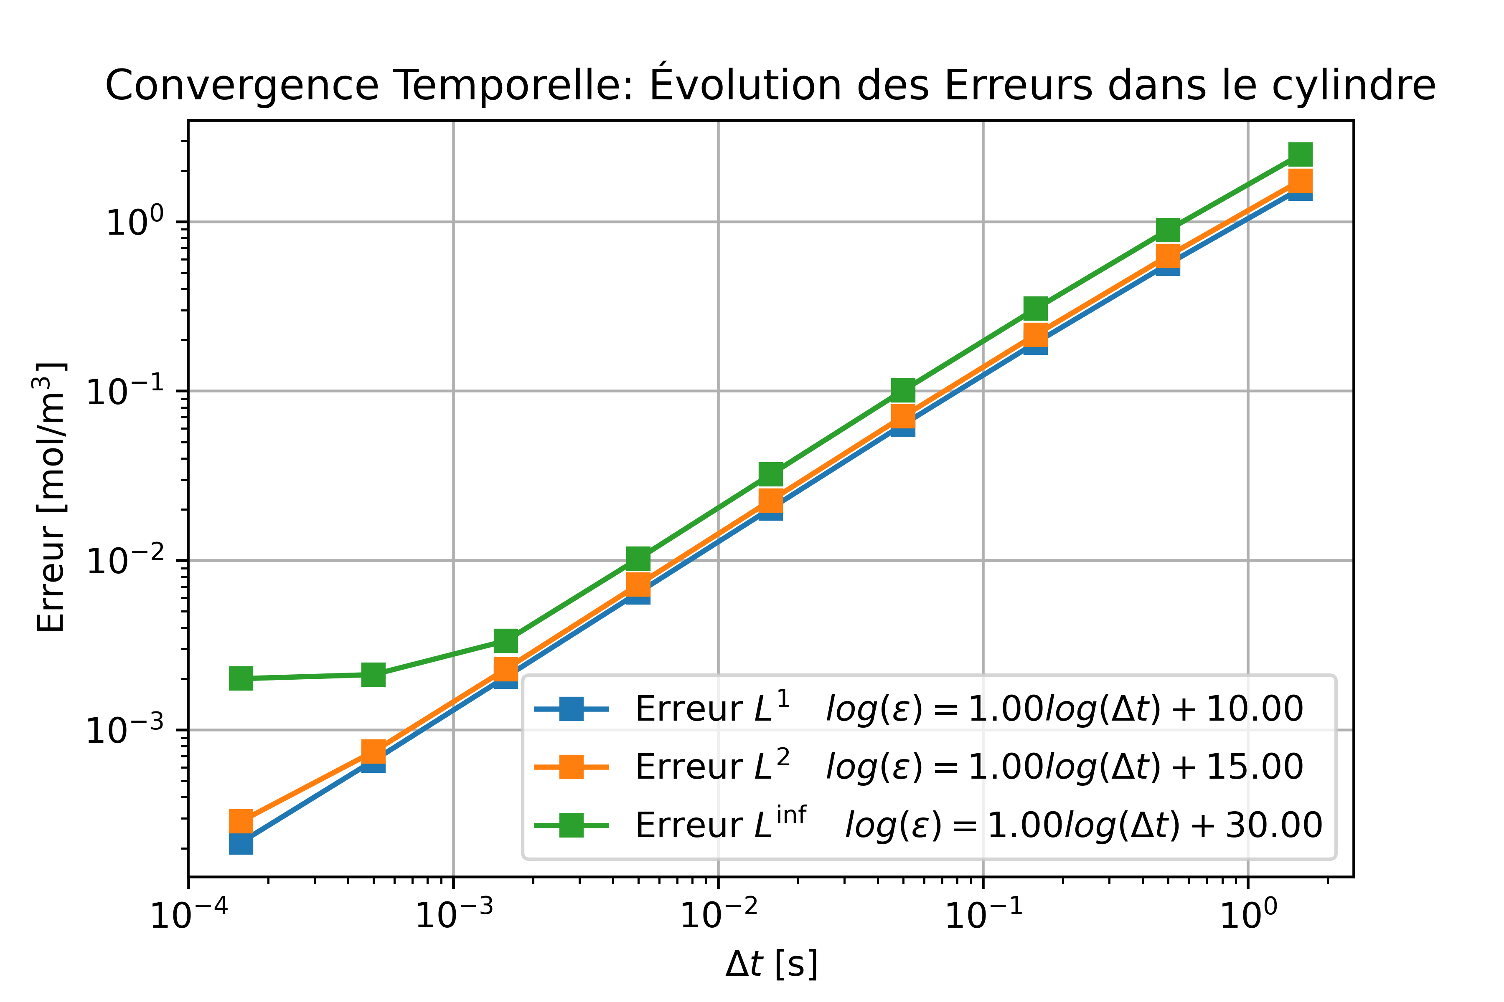
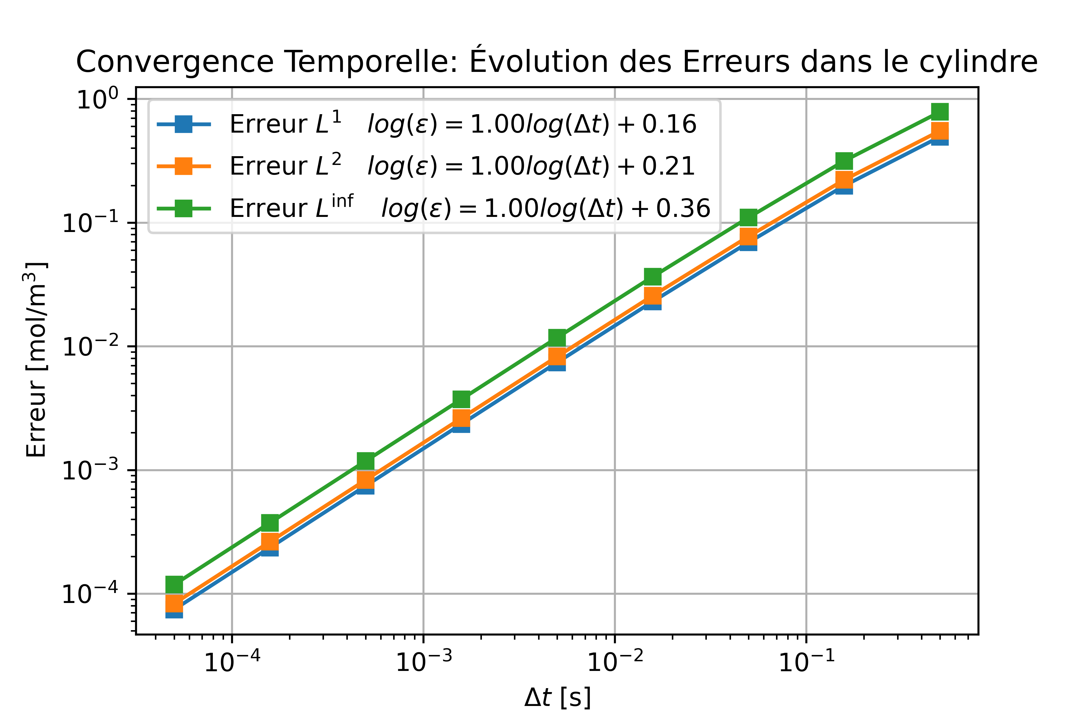
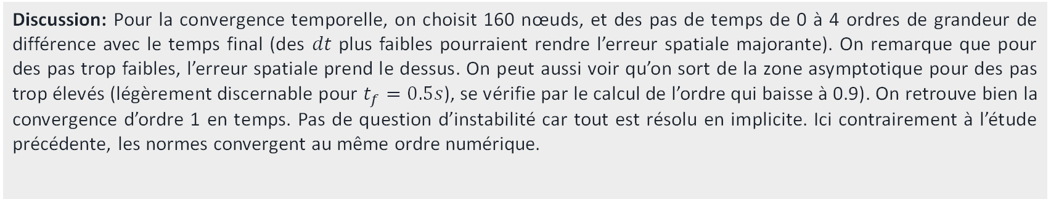
B. MMS - Convergence Temporelle
Temps total de simulation $t_{f}=1s$
Temps total de simulation $t_{f}=0.5s$
Points utilisés pour le calcul de l’ordre
Discussion: Pour la convergence temporelle, on choisit 160 nœuds, et des pas de temps de 0 à 4 ordres de grandeur de différence avec le temps final (des $dt$ plus faibles pourraient rendre l’erreur spatiale majorante). On remarque que pour des pas trop faibles, l’erreur spatiale prend le dessus. On peut aussi voir qu’on sort de la zone asymptotique pour des pas trop élevés (légèrement discernable pour $t_{f}=0.5s$), se vérifie par le calcul de l’ordre qui baisse à 0.9). On retrouve bien la convergence d’ordre 1 en temps. Pas de question d’instabilité car tout est résolu en implicite. Ici contrairement à l’étude précédente, les normes convergent au même ordre numérique.

Slide 11
C. Conclusion sur les méthodes étudiées
Le tableau suivant résume les avantages et les défis rencontrés avec les méthodes employées, étant relatifs aux résultats recueillis et le travail réalisé.
Méthode de verification de code | Avantages | Défis
Solutions proches (MNP) | Cadre théorique assez robuste | Implémentation numérique ardue L’ordre de convergence obtenu est différent de l’ordre souhaité. Cette méthode a été abondonnée.
Vérification code à code (COMSOL) | Facilité d’utilisation du logiciel Comsol Pas besoin de tâches complexes de programmation Comparaison entre les données montre une similitude relative, en raffinant le maillage (e.g. 100 éléments), même si l’ordre de convergence est relativement différent. | Nécessite un choix adéquat de module (tds) et de domaine (1D axisymétrique) D’autres sources d’erreur s’ajoutent provenant de la resolution effecutée par ce logiciel Le logiciel requiert une liscence payante (accessibilité) Limité par un nombre d’itérations maximal en temps.
Solutions manufacturées (MMS) | La librairie sympy permet d’évaluer facilement les expressions analytiques souhaitées. S’adapte facilement au code pré-établi sans MMS L’ordre de convergence observé est le plus proche de l’ordre théorique parmi les trois méthodes. | Il a été déduit qu’une convergence spatiale adéquate nécessite un raffinement élevé du domaine Il est obligatoire d’adapter la nouvelle équation ainsi que les conditions frontières afin de pouvoir respecter la solution imposée
Ainsi, il est possible de déduire que la solution la plus facile à utiliser est la méthode code à code, et que la solution jugée la plus précise est celle mettant en œuvre une solution manufacturée.

